Slide 1
ニュートリノ干渉・回折
飛田 豊 （北海道大学）
Collaborators
石川 健三、千徳 仁 (北海道大学)
Based on arXiv:1106.4968,1109.3105,1111.6180

Slide 2
目次
Introduction
  Finite size correction
  S-matrix at finite T
計算手法の紹介
  pion decay amplitude
  Light-cone singularity
  probability
結果及び実験との比較
  Diffraction term
  LSNDとの比較
  Neutrino total cross section
Summary

Slide 3
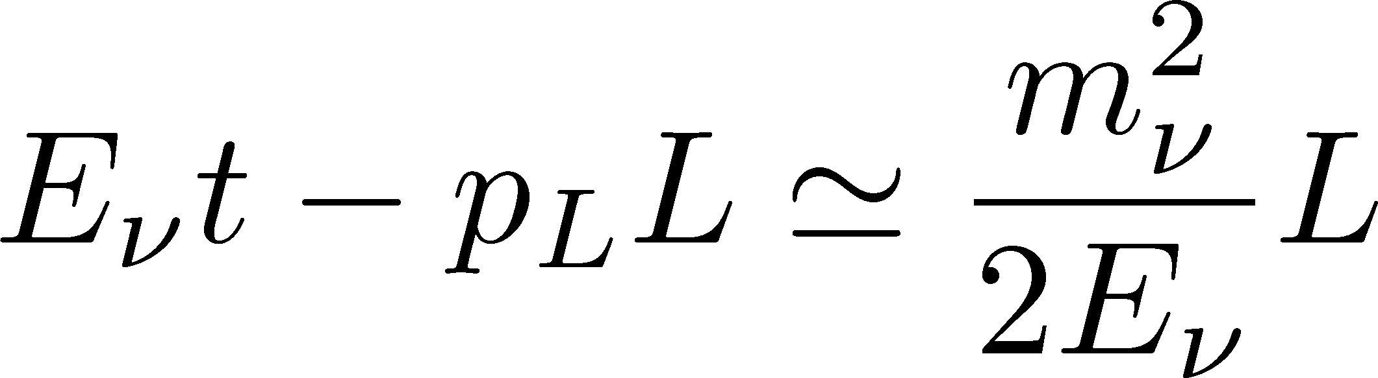
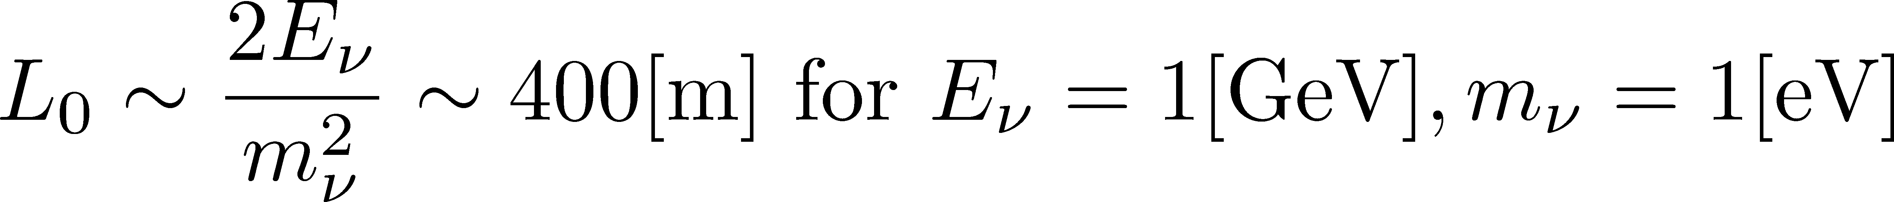
Introduction
Unique features of neutrino
  ニュートリノの相互作用が非常に弱い
    量子的な干渉を長距離で保てるので、測定確率が干渉効果を受ける。この効果を有限サイズ効果(Finite size correction)もしくは、回折(Diffraction)と呼ぶ
    干渉の効果は、事象の分布に表れる
    質量が非常に小さい
    位相部分が非常に特徴的な形になる。特に、波長は極めて大きな値に
位相:
波長:

Slide 4
  ニュートリノの測定は、原子核を標的とする散乱によって行われる
    ニュートリノの波束の大きさは、標的となる原子核の大きさで決まる（散乱はin-stateとout-stateのoverlap）
これらをふまえて、Finite size correctionが重要か
どうかを調べてみる
重要ならばしっかりと扱う
実際にニュートリノでは重要であることが分かる

Slide 5
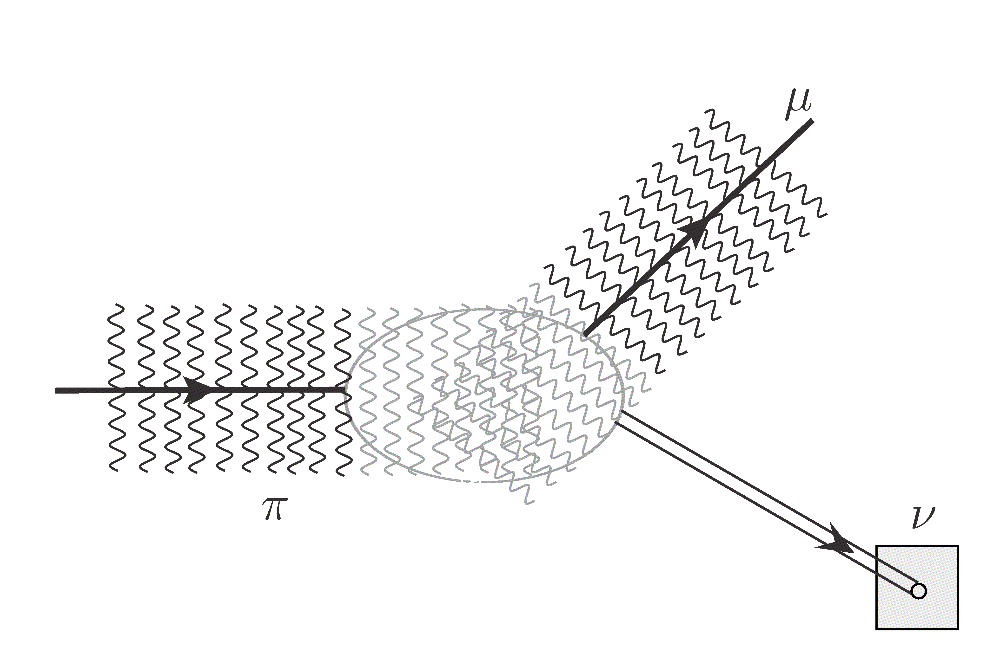
Finite size correction
Particle picture
Wave picture
通常は、平面波を用いて計算をする
(漸近条件、LSZ)
Waves overlap in very large area
Finite size correctionを考える為に
  有限な時間間隔でのS-matrixが必要
  Wave packetsは漸近条件を有限な時間間隔でも満たすので、必要
    LSZ: 散乱振幅を最初はwave packetsを用いて議論していたが、すぐに平面波に移行
    通常はcorrectionは無視できるので、問題はない。しかし、ニュートリノでは非常に大きくなる。（後で具体的に）

Slide 6
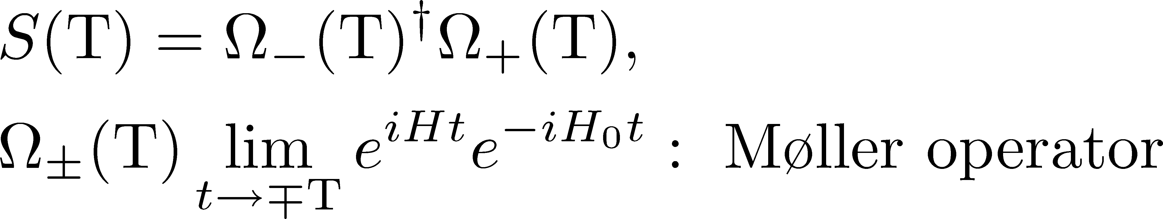
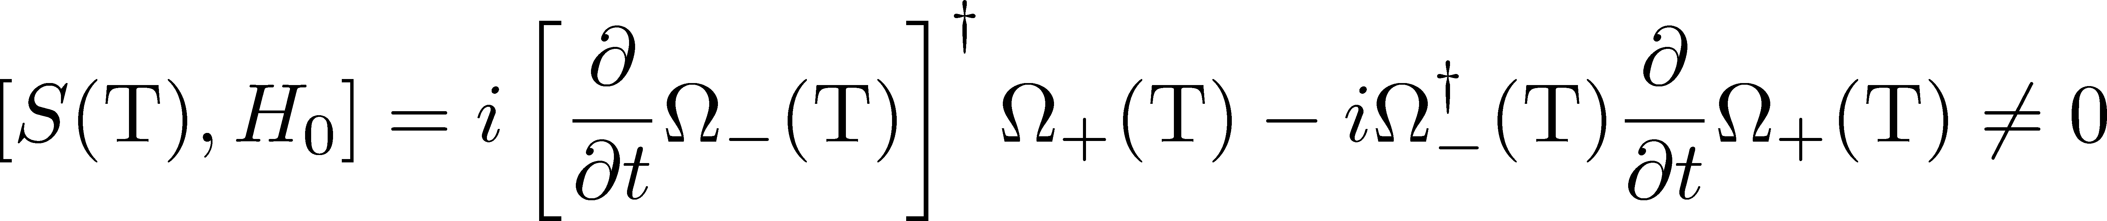

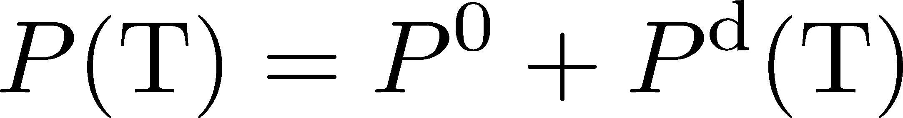
S-matrix at finite T
Normal term computed with
S-matrix of plane waves ( )
Finite size correction
エネルギーを保存しない状態からの寄与をfinite size correctionは
受ける

Slide 7
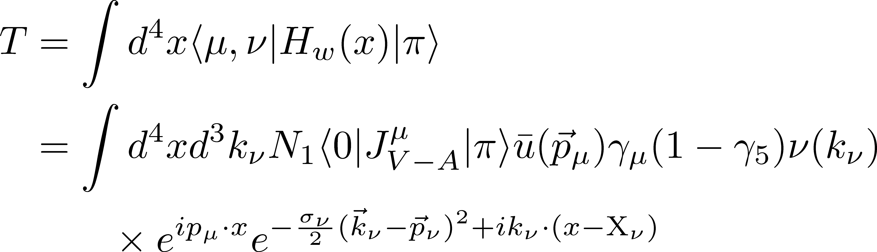
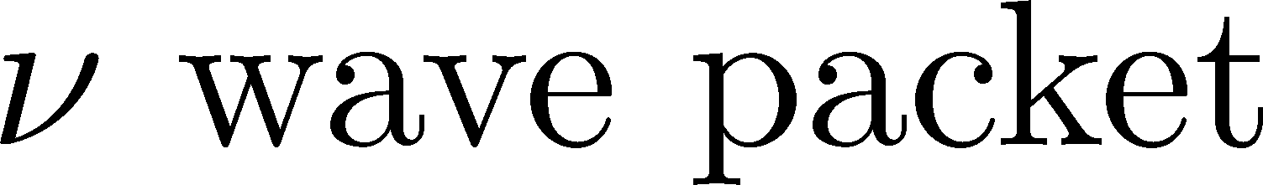
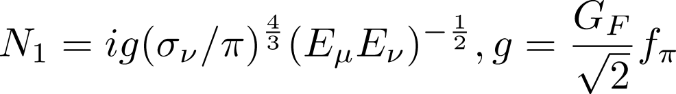
Pion decay amplitude
Gaussianを用いたのは、計算を簡単にするため
μ、πは平面波とする
波束のサイズは標的の原子核の大きさを用いる

Slide 8
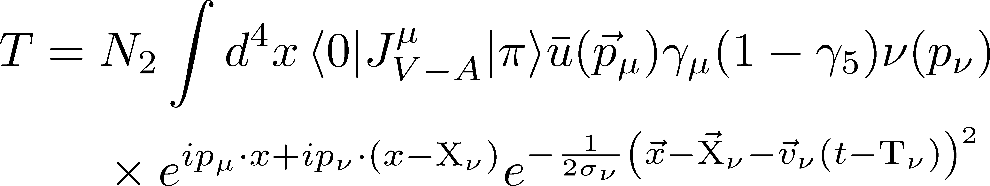

Pion decay amplitude
ニュートリノの運動量積分は、中心値を用いると計算出来て
中心が速度vで動く波束としてニュートリノが表される
この振幅を用いて、確率を計算する

Slide 9
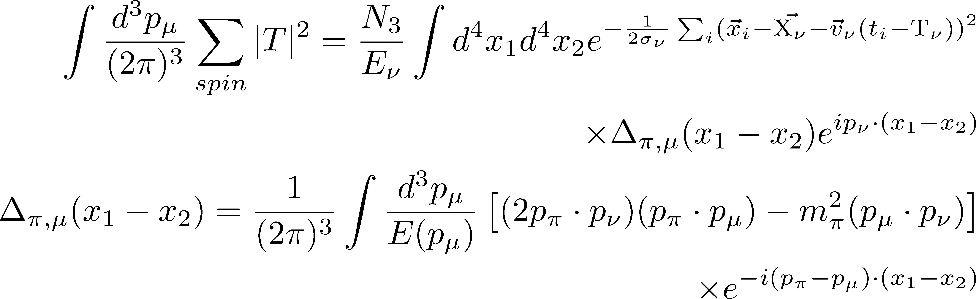
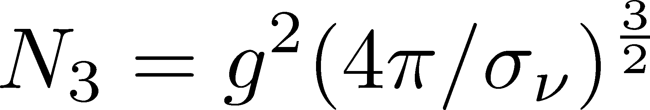
Transition probability
Correlation function
異なるxの間の干渉を見たいので、先にμの運動量を積分する

Slide 10
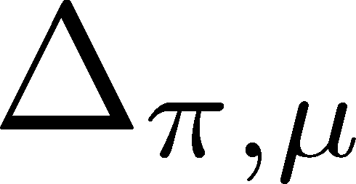
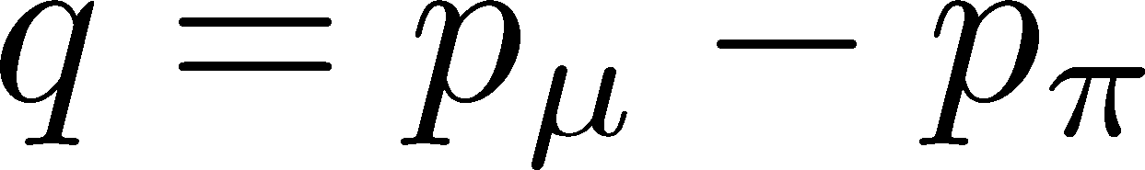
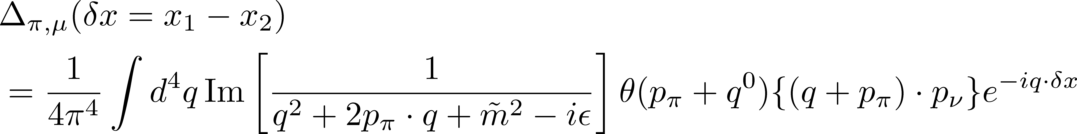

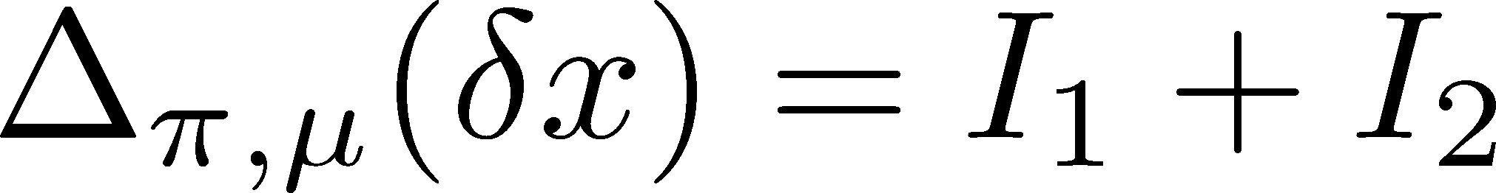
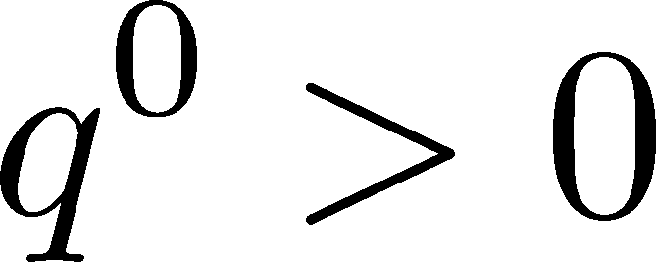
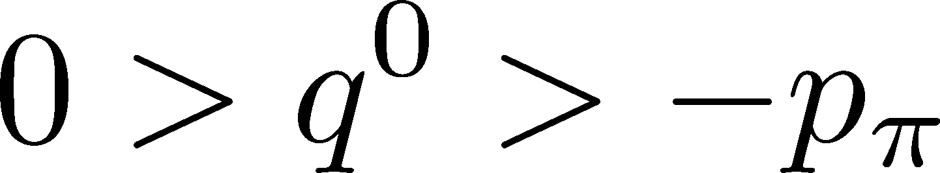
Correlation function
の性質を調べるために積分変数を と変更
積分領域を二つに分ける事が出来る
Finite size correctionを
導く項
Normal termに相当
（エネルギーが保存している領域）

Slide 11

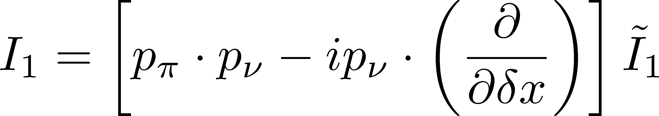


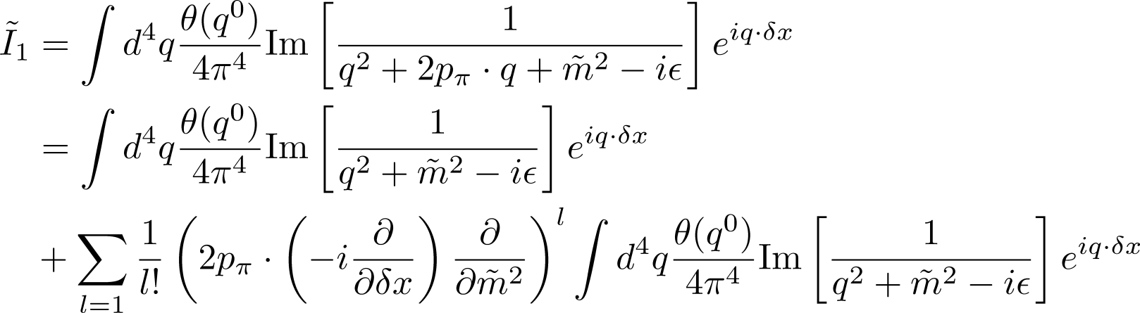
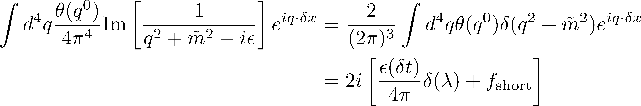
light-cone singularity
に注目すると
To extract light-cone singularity expanding in
convergence condition:
Green’s function
Light-cone singularity

Slide 12
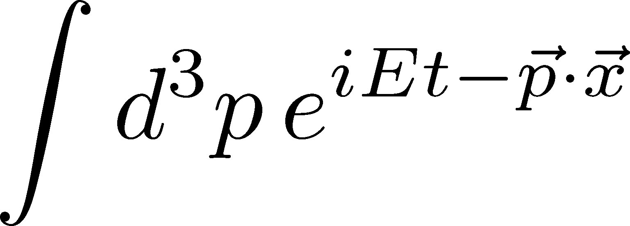
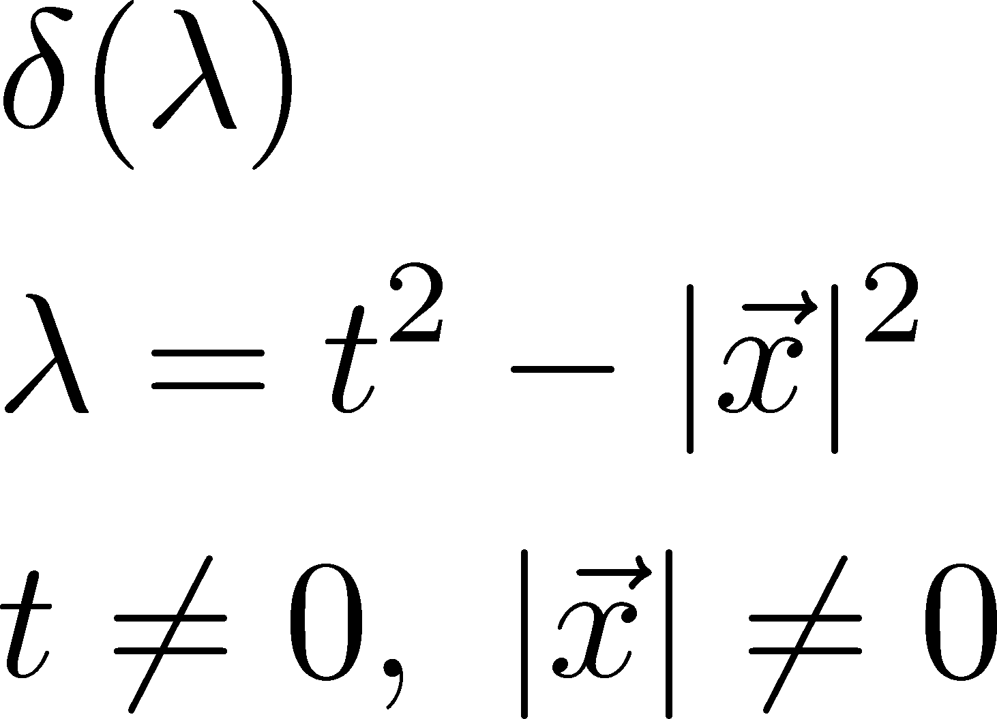
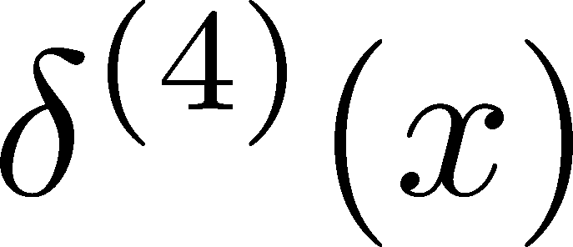
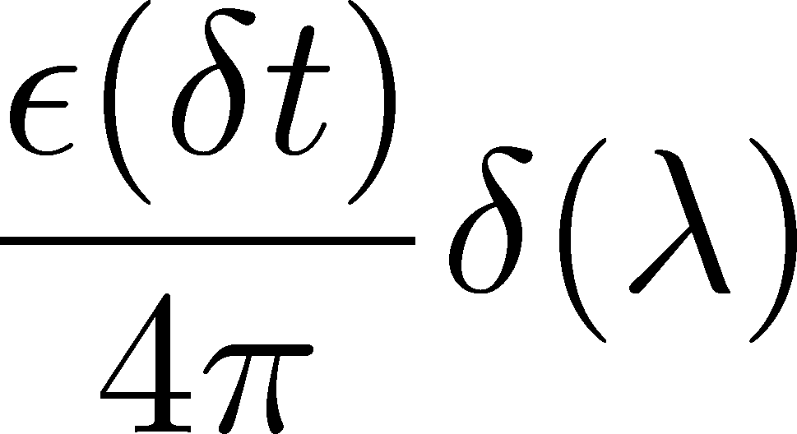
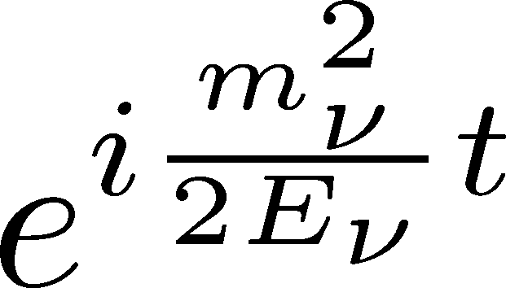
Light cone
t
高エネルギー領域で打ち消す
長距離相関を持つ
x
t=x=0のみ
近距離
さらに は実数なので、余計な位相を持たない
の振動だけ残る

Slide 13
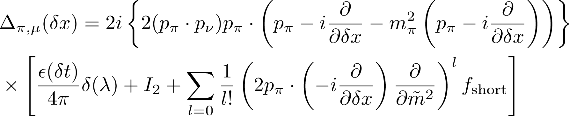
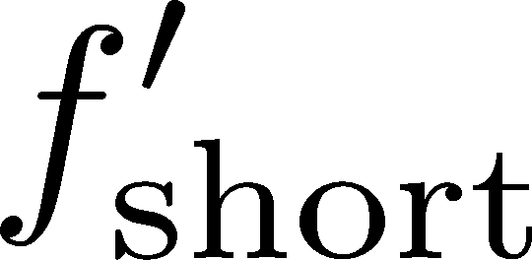
Correlation function
Normal term
Long-range correlation (light-cone singularity)
このcorrelation functionを用いて、finite size correctionを計算する

Slide 14
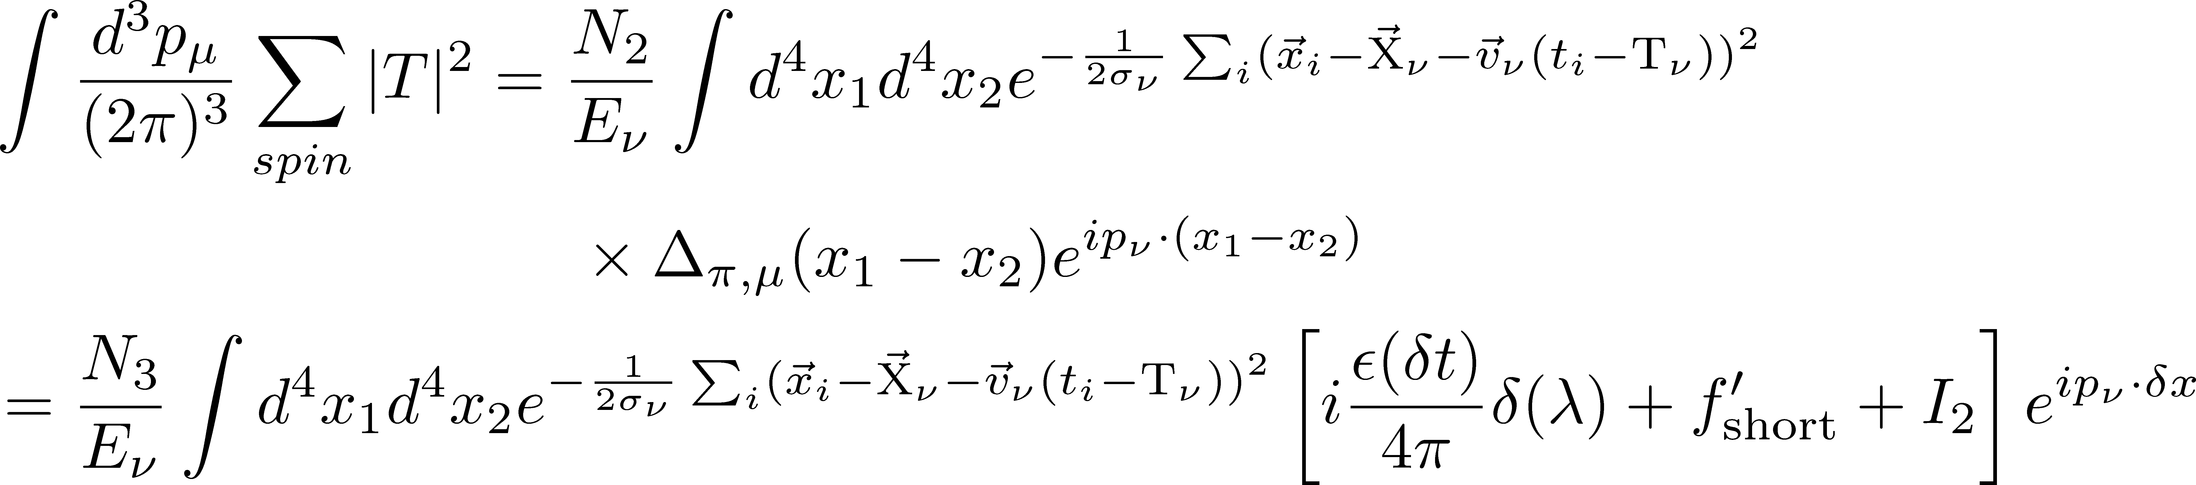
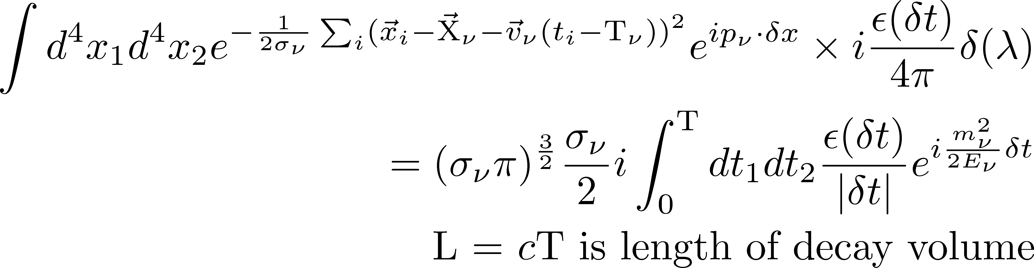
Integration in space-time coordinates
前の形を代入
Long-range term

Slide 15
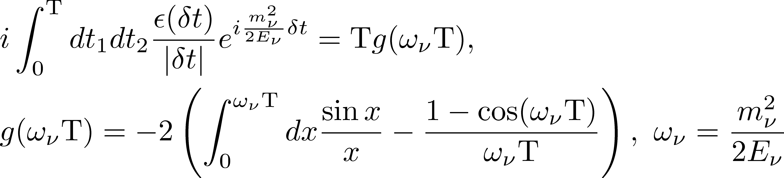

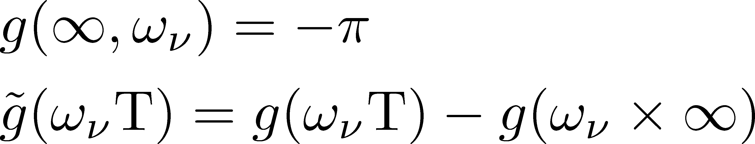
これがfinite size correctionのT依存性を決めている
計算は難しいが、大きさは漸近形を使うと見積もることが出来る
については速い振動か、減少を示すこともわかっている
さらに、T->∞でlong-rangeの項とキャンセルする事もわかるので、両方を一緒に扱うと見やすい
は明らかなので
を新しく定義する。この関数がfinite size correctionの振る舞いを決める
性質は、次のページで

Slide 16
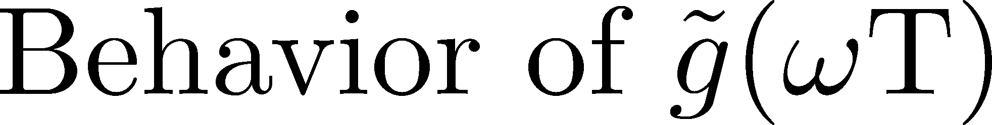
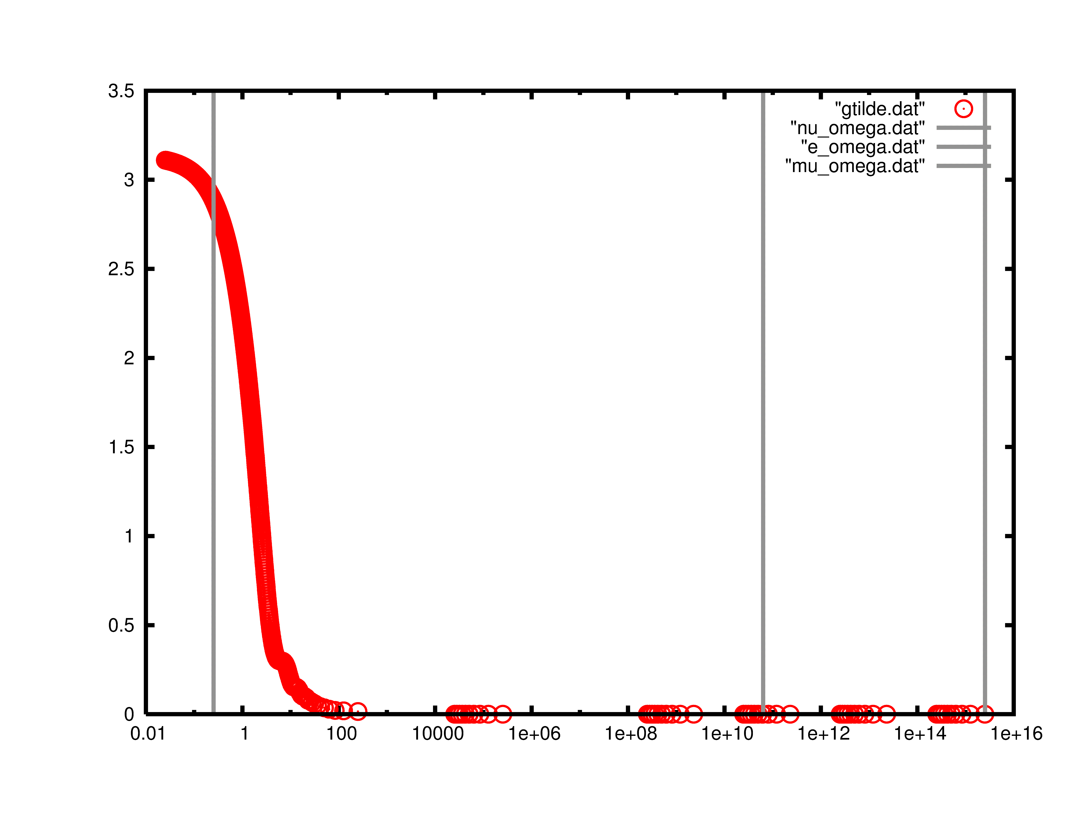
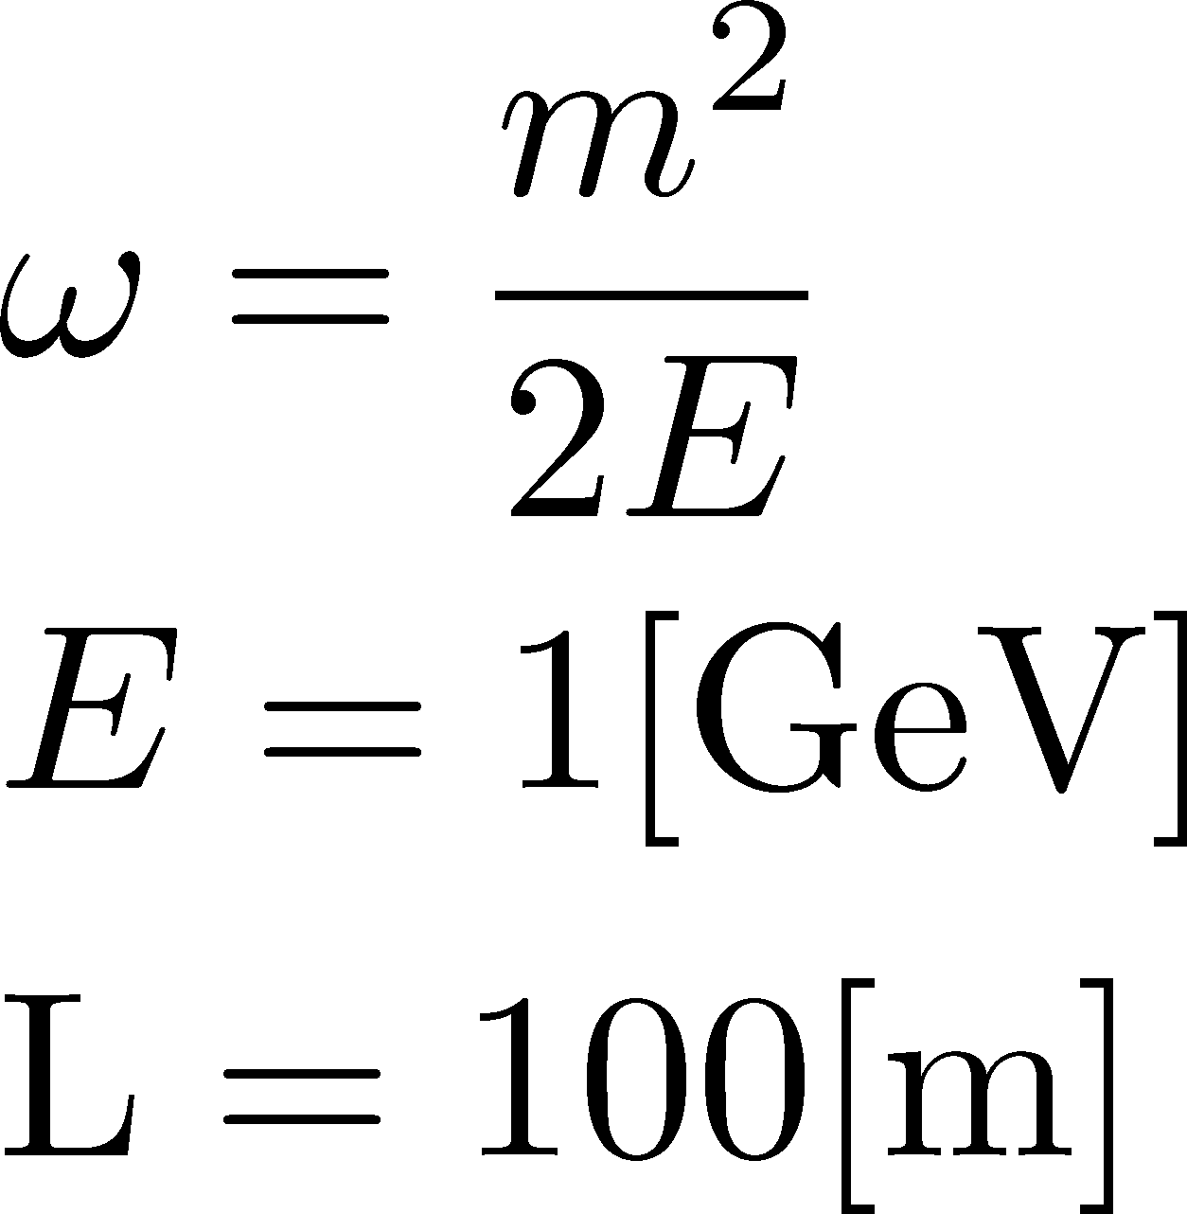
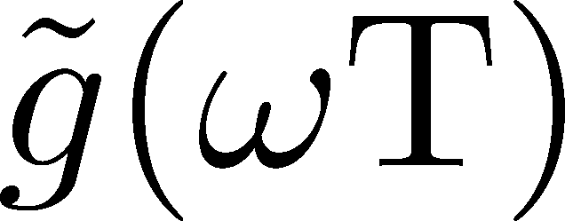

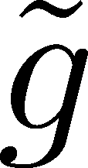

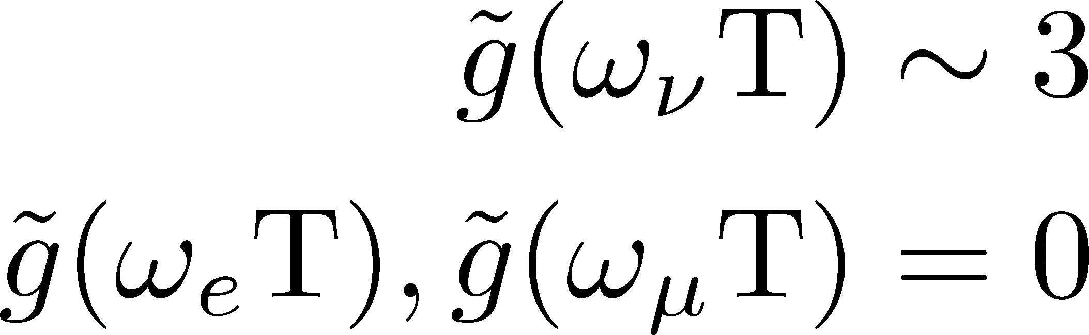

Slide 17
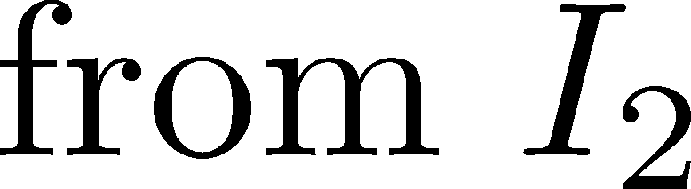
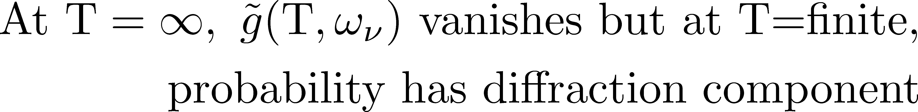
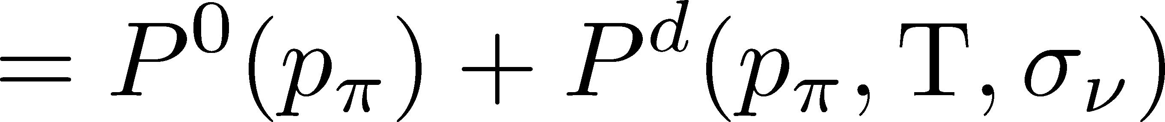
G_0はTに依らない
ニュートリノの運動量の積分を行うと、この項は通常の計算によって求めた値と波束による運動量の破れの範囲で完全に一致する。
ある運動量のπが崩壊する確率は、ニュートリノの運動量を積分することで
（最初に出てきた形）
Normal term
Diffraction term (finite size correction)

Slide 18
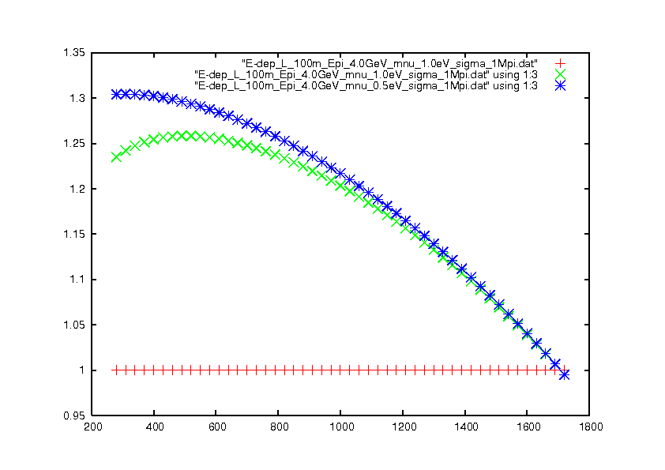
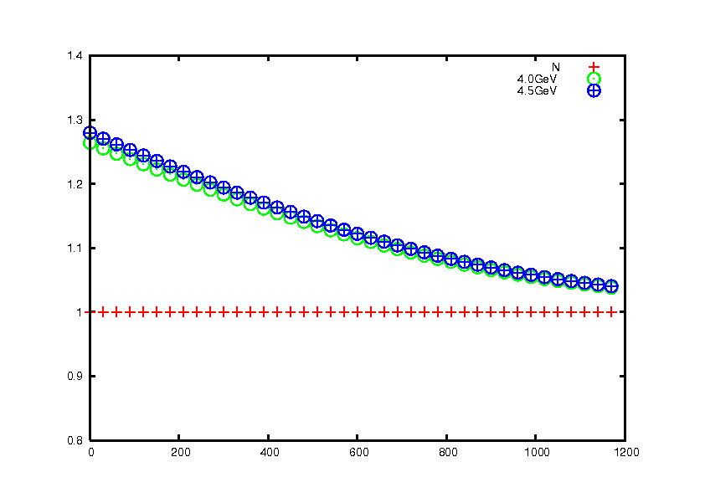




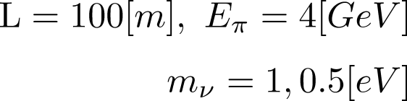
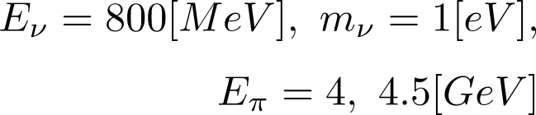
Results
Length dependence
Energy dependence
Fraction
Fraction
Length of decay volume [m]
Neutrino energy [MeV]

Slide 19
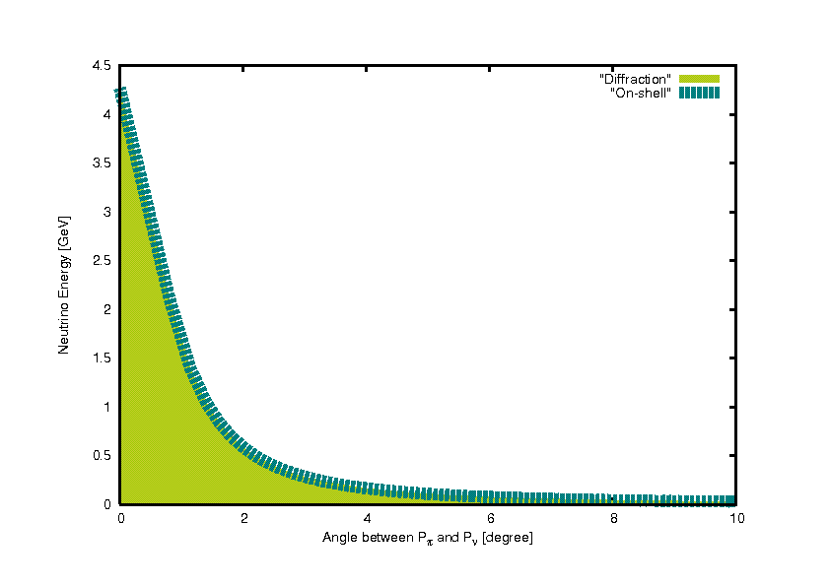
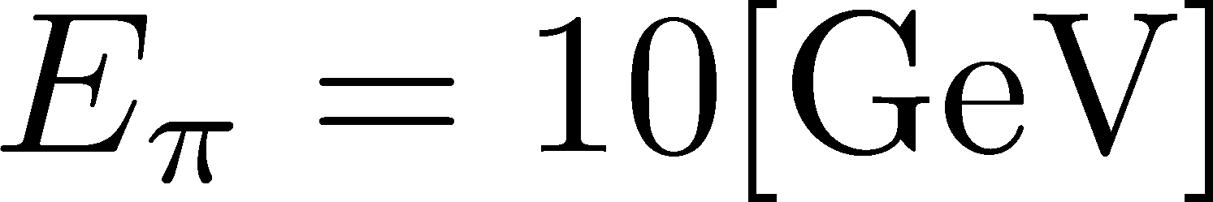


Important features of diffraction term
Kinematical region is different from normal term (convergence condition)
と の間の角度（°）

Slide 20
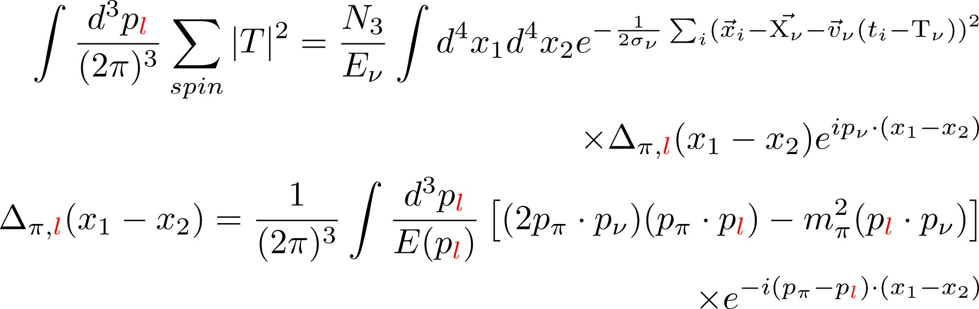
Important features of diffraction term
Flavor independent
計算は変わらない

Slide 21

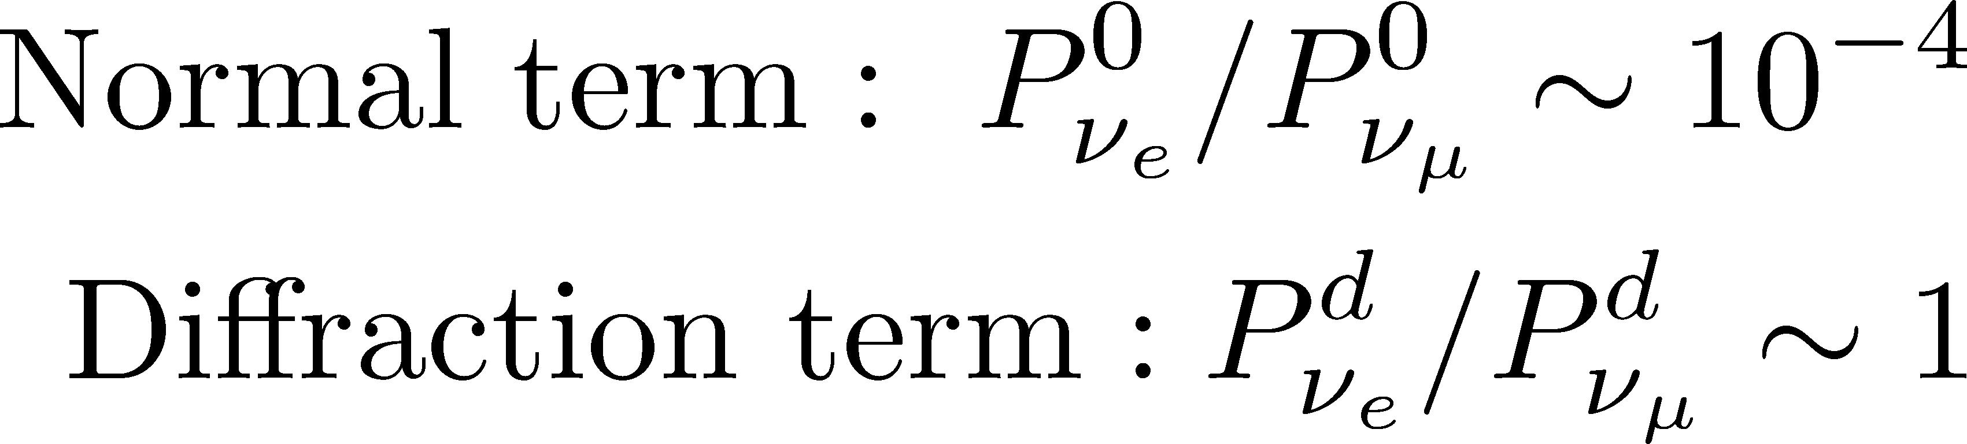
Important features of diffraction term
Contribution by energy non-conservation states (finite size correction)
  Helicity suppression is relaxed
Helicity suppression
No helicity suppression

Slide 22
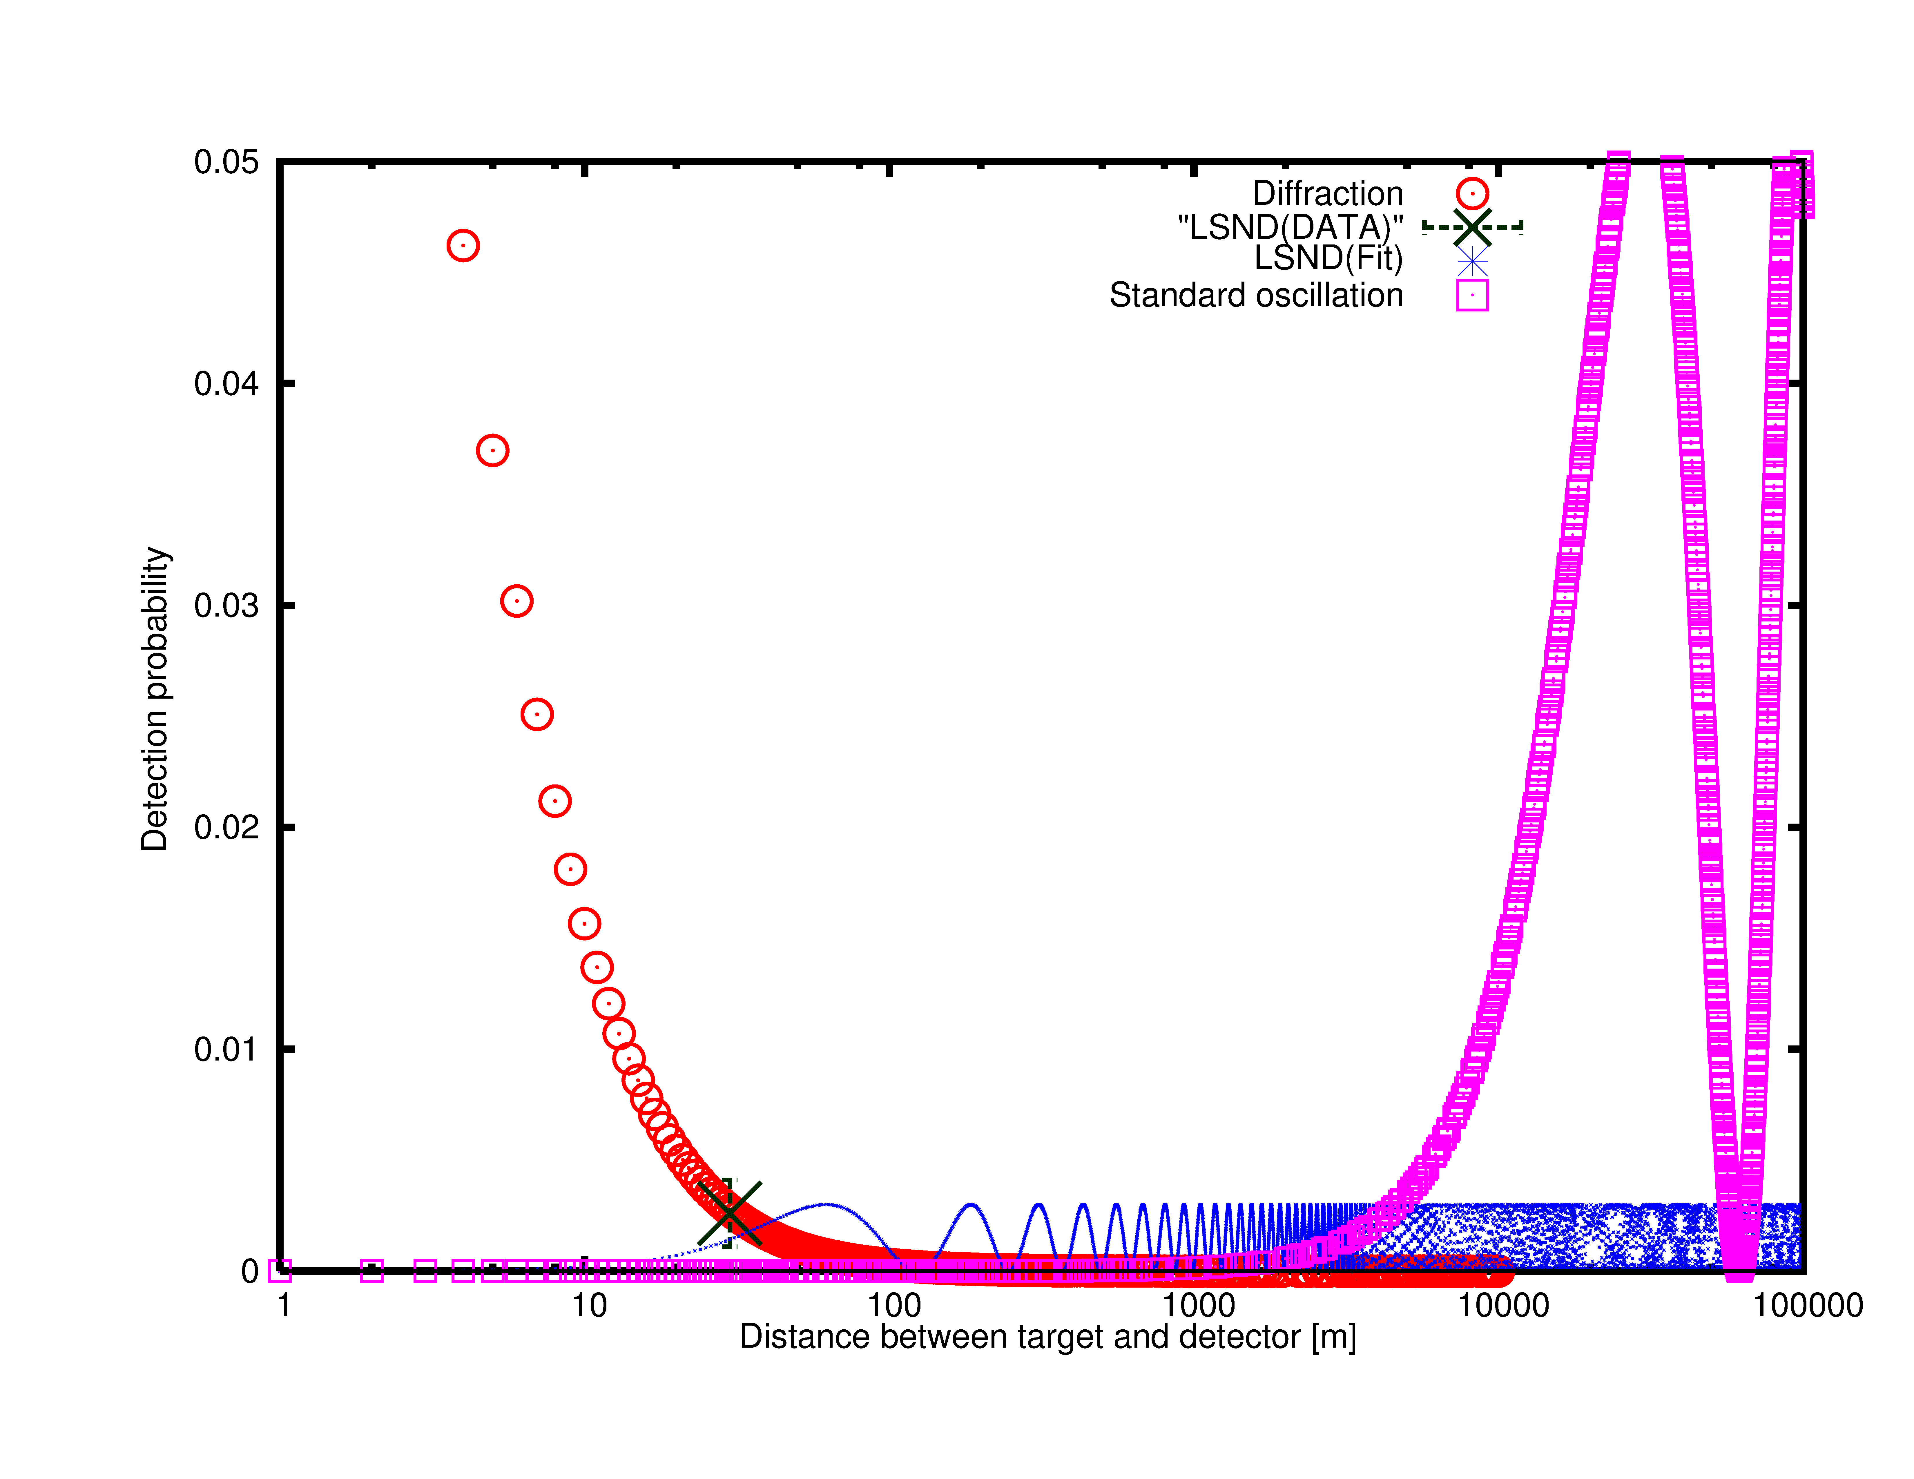



Comparison among EXP. , Flavor oscillation and Diffraction (LSND)
Distance between decay region and detector [m]
LSND result

Slide 23





Two neutrino experiment (G. Danby, et al.1962)
34 events
15GeV proton
10ft beryllium target
13.5m thick iron shield
10 modules
44in x 44in x 1in
6 events

Slide 24


Diffraction vs Oscillation

Slide 25


Neutrino-nucleon total cross section
By quark-parton model
(P.D.G)
E-dependent?

Slide 26



Corrected total cross section
Neutrino detection probability is modified by diffraction.
The neutrino flux that is used for the measurement of neutrino-nucleon total cross section is also modified.

Slide 27


Cross section
 | Length between pion source and detector | Decay region | detector size | beam spreading
MINOS | 1040[m] | 675[m] | 7[m]x3[m]x3[m] | 10[mrad]
NOMAD | 835[m] | 290[m] | 7[m]x3[m]x3[m] | 15[mrad]
MINOS
NOMAD

Slide 28
Summary
Large finite size correction
  相互作用の弱さ
  小さな質量
Diffraction component
  測定可能な大きさで表れる
  ニュートリノの質量の絶対値に依存する
  Near detectorで検証が可能
実験での検証
  ～0.1eVの質量までならπの崩壊のニュートリノで検証
  それより軽い場合はμまたは中性子？

